Slide 1
AMS IZZIV 2024
Avtor: Erazem Stonič

Slide 2

Motivacija
Trenuten „SOTA”: Poravnava medicinskih slik na osnovi (globokega) učenja (LBR)
Dobro deluje za slike ene vrste modalitete.
Trend v medicini: združevanje informacij različnih modalitet
Inženirski izziv: VEČMODALNA poravnava

Slide 3

Izzivi
+ LBR hitrejši kot konvencialni pristopi
- LBR anatomsko specifična v primeri z konvencionalnimi pristopi
Rešitev za univerzalno monomodalno poravnavo: uniGradICON
Multimodalna razširitev?

Slide 4
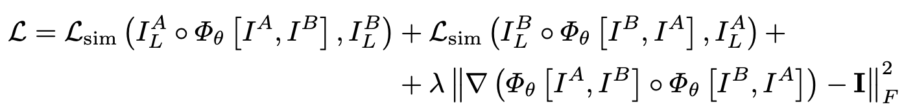
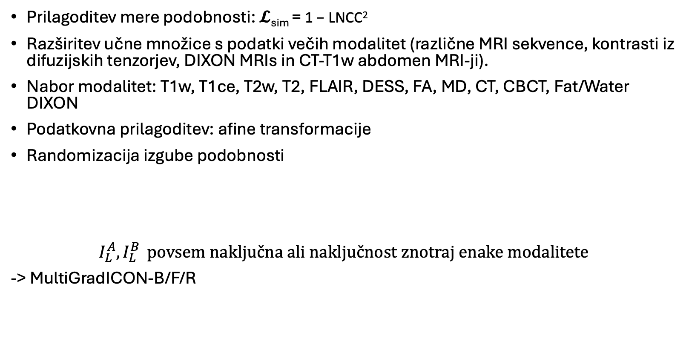
Metodološka nadgradnja: multiGradICON
Prilagoditev mere podobnosti: 𝓛_{sim} = 1 − LNCC²
Razširitev učne množice s podatki večih modalitet (različne MRI sekvence, kontrasti iz difuzijskih tenzorjev, DIXON MRIs in CT-T1w abdomen MRI-ji).
Nabor modalitet: T1w, T1ce, T2w, T2, FLAIR, DESS, FA, MD, CT, CBCT, Fat/Water DIXON
Podatkovna prilagoditev: afine transformacije
Randomizacija izgube podobnosti
$$I_{L}^{A}{,I}_{L}^{B} povsem naključna ali naključnost znotraj enake modalitete$$
-> MultiGradICON-B/F/R

Slide 5
Nadaljni razvoj metode
Boljša mera podobnosti multimodalne poravnave
Razširitev učenja in izgube podobnosti s segmentacijami
Podobna razširitev alternativne arhitekture GradICON-u.

